Slide 1
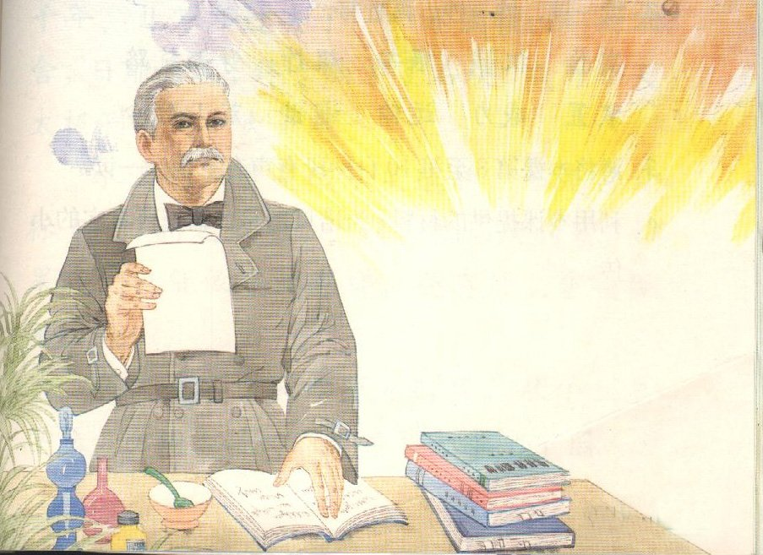
诺 贝 尔
太星小学 郑斌
执教者 仲岚岚

Slide 2
为了发明炸药,诺贝尔投入了他的整个生命。

Slide 3
为了发明炸药,诺贝尔投入了他的整个生命。

Slide 4
1864年9月３日，诺贝尔实验室在一声巨响中化为灰烬。诺贝尔的弟弟被炸死，父亲被炸成残废，但诺贝尔毫不气馁。

Slide 5
经过四个年头几百次的失败，到1867年的秋天，终于制造出能够安全运输的固体炸药——黄色炸药。

Slide 6
经过四个年头几百次的失败，到1867年的秋天，终于制造出能够安全运输的固体炸药——黄色炸药。

Slide 7
诺贝尔为了发明爆炸力更大的炸药，
地加紧实验。有一次,他在实验室里 点燃了导火线，双眼 缓缓移动的火星。
诺贝尔的心怦怦直跳，但双眼仍
炸药不放。“轰！”巨大的爆炸声震撼着大地，滚滚浓烟从实验室里涌出来。人们都慌忙赶来，齐声惊呼:“诺贝尔完了！诺贝尔完了！”
连续不断
．．．．
亲自
紧盯着
．．
．．．
近了！近了！火星已经接近
炸药了！
．
然盯着
．．．
Notes:
尽近了

Slide 8
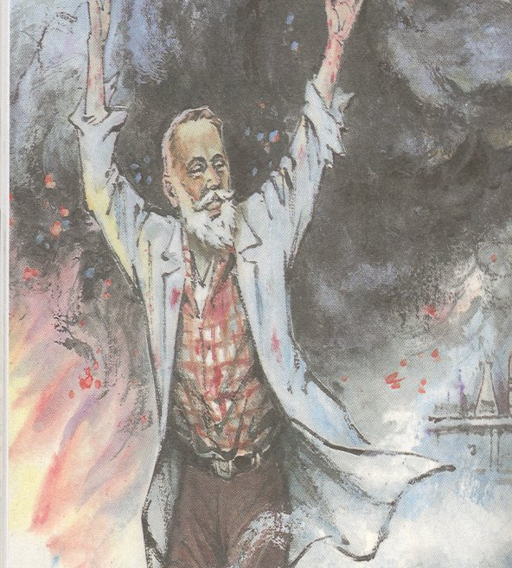
突然，一个
的中年人冲出浓烟，高举双手呼喊着:“成功了！成功了！”
满身鲜血
．．．．
．．．．
．．．
他 就是诺贝尔。
，

Slide 9
诺贝尔，当你长年累月、没日没夜地实验，遭受一次又一次失败时，你真的没有灰心丧气过吗？
诺贝尔，你成功发明了固体炸药和雷管，按理说已经功成名就，可你还要冒着生命危险去发明爆炸力更大的炸药。难道你真的就不怕舍去人生最宝贵的生命吗？
Notes:
尽近了

Slide 10
为了发明炸药,诺贝尔投入了他的整个生命。

Slide 11
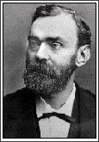

我，签名人艾尔弗雷德·伯哈德·诺贝尔，经过郑重的考虑后特此宣布，下文是关于处理我死后所留下的财产的遗嘱：
在此，我要求遗嘱执行人以如下方式处置我可以兑换的剩余财产：将上述财产兑换成现金，然后进行安全可靠的投资；以这份资金成立一个基金会，将基金所产生的利息每年奖给在前一年中为人类作出杰出贡献的人。将此利息划分为五等份，分配如下：
        一份奖给在物理界有最重大的发现或发明的人；
        一份奖给在化学界有最重大的发现或改进的人；
        一份奖给在医学和生理学界有最重大的发现的人；
        一份奖给在文学界创作出具有理想倾向的最佳作品的人；
        最后一份奖给为促进民族团结友好、取消或裁减常备军队以及为和平会议的组织和宣传尽到最大努力或作出最大贡献的人。
物理奖和化学奖由斯德哥尔摩瑞典科学院颁发；医学和生理学奖由斯德哥尔摩卡罗琳医学院颁发；文学奖由斯德哥尔摩文学院颁发；和平奖由挪威议会选举产生的5人委员会颁发。
对于获奖候选人的国籍不予任何考虑，也就是说，不管他或她是不是斯堪的纳维亚人，谁最符合条件谁就应该获得奖金，我在此声明，这样授予奖金是我的迫切愿望……
这是我惟一有效的遗嘱。在我死后，若发现以前任何有关财产处置的遗嘱，一概作废。

Slide 12
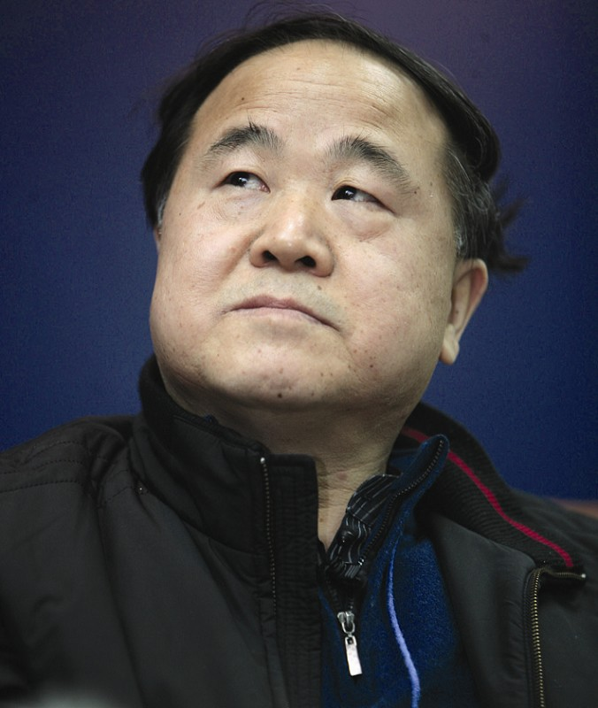
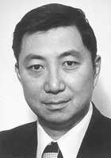
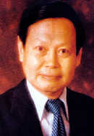
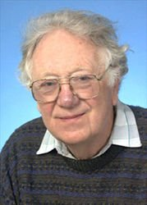
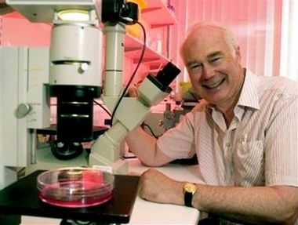
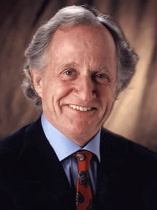
向所有为了人类进步而献身科学研究的人致敬！
1976年诺贝尔物理学奖
获得者 丁肇中
1957年诺贝尔物理奖
获得者 杨振宁
马里奥·卡佩奇
奥利弗·史密斯
马丁·埃文斯
诺贝尔

Slide 13
生命，那是自然付给人类去雕琢的宝石。我的理想是为人类过上更幸福的生活而发挥自己的作用。
——诺贝尔

Slide 14
诺贝尔先后发明了哪几种炸药？
液体炸药
固体炸药
爆炸力更大的炸药

